Slide 1

Siamese Neural Networks for One-shot Image Recognition
Anwendung künstlicher Intelligenz WS21/22 – Nico Schultze

Slide 2
Agenda
Datensatz
Omniglot vs MNIST
Visualisierung
Erläuterung
Netzwerkstruktur
Siamesisches Netzwerk
Detaillierte Modellarchitektur
Training
Few-Shot Learner
Funktionsweise
Test
Demo

Slide 3
Datensatz

Slide 4
Omniglot vs Mnist
Omniglot | Mnist
1000 Klassen | 10 Klassen
20 Samples pro Klasse | 6000 Samples pro Klasse
50 unterschiedliche Alphabete | 10 unterschiedliche Nummern (0-9)
Handschriftlich von unterschiedlichen Personen angefertigt | Handschriftlich von unterschiedlichen Personen angefertigt

Slide 5
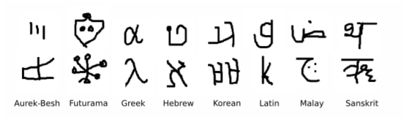
Erläuterung und Visualisierung
Der Omniglot Datensatz umfässt 50 verschiedene Alphabete
Die Nummer der Buchstaben strecken sich dabei von 15-40 Buchstaben pro Alphabet
Jeder der Buchstaben ist dabei einmal von 20 verschiedenen Personen gezeichnet
Abb. 1 – Acht Beispiel Alphabete mit jeweils zwei Beispielen

Slide 6
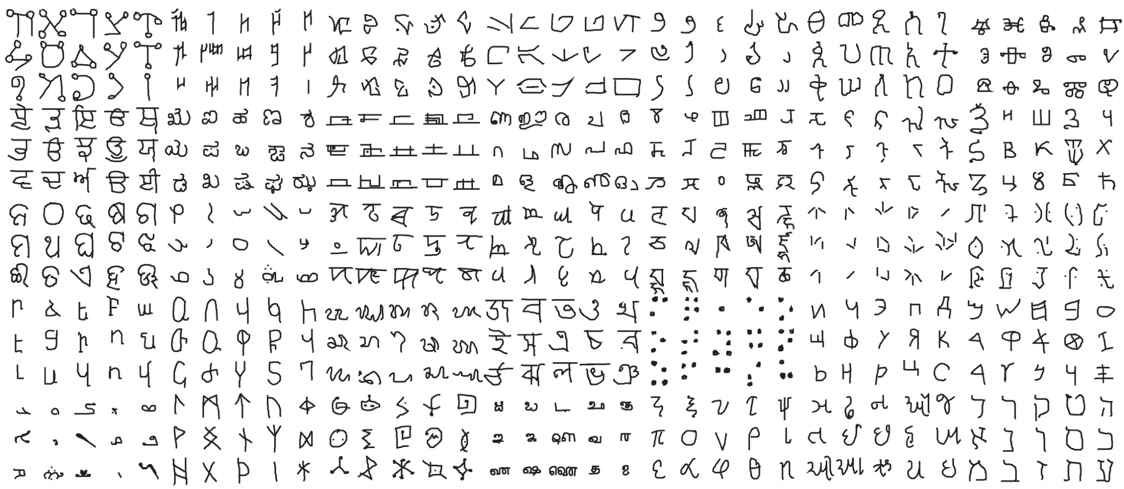
Abb. 2 – Darstellung der verschiedenen Alphabete und Buchstaben

Slide 7
Erläuterung des Datensatzes
Background Datensatz:
Beinhaltet 40 der 50 Alphabete
Wird benutzt, um ein Modell zu entwickeln, welches die Unterschiede und Gemeinsamkeiten zwischen Klassen erlernt
Evaluation Datensatz:
Beinhaltet die verbleibenden 10 Alphabete
Wird ausschließlich benutzt, um die One-Shot Klassifikation zu messen

Slide 8
Netzwerkstruktur

Slide 9
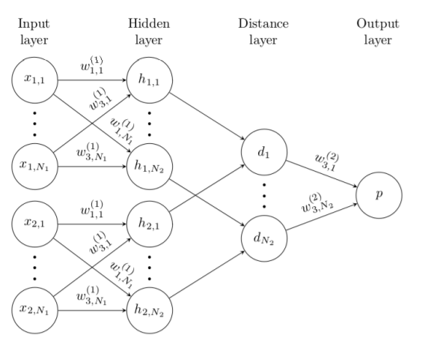
Siamesisches Netzwerk
Abb. 3 – Darstellung der Siamesischen Netzwerkstruktur

Slide 10
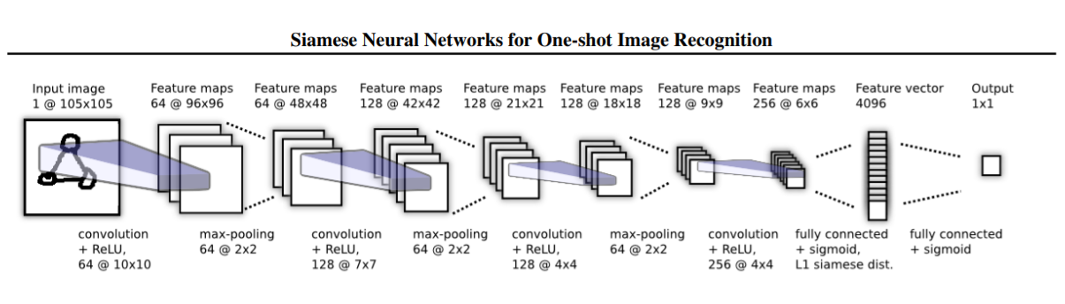
Detaillierte Netzwerkarchitektur
Abb. 4 – Abbildung eines der Zwillingsnetzwerke

Slide 11
Training des Netzwerks

Slide 12
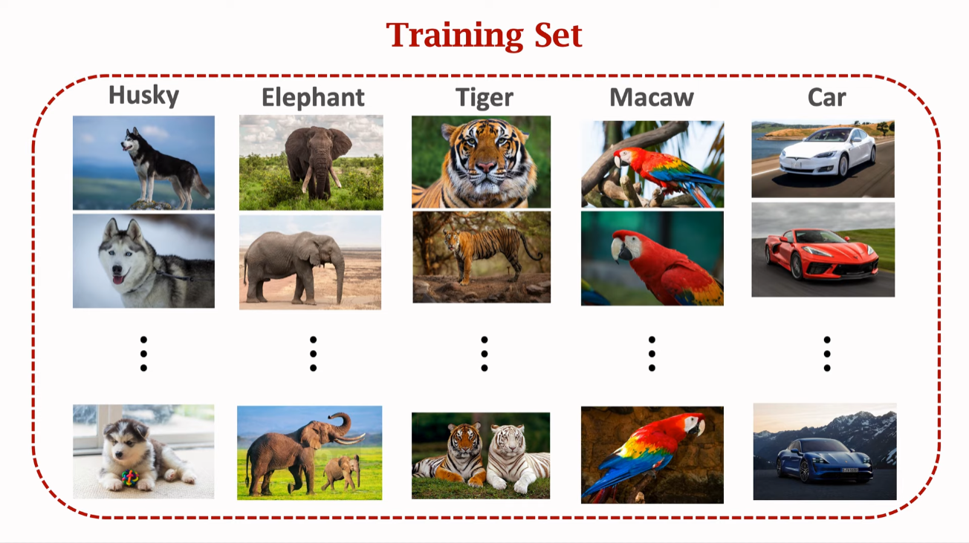


Abb. 5 – Aufbau des Trainingssets
Traditionelles Netzwerk:
Erlernt eine Mustererkennung verschiedener Klassen:
Tiger
Elefant
Etc.
Low-Shot Netzwerk:
Lernt keine spezifische Klasse, sondern Unterschiede und Gemeinsamkeiten zwischen verschiedenen Objekten

Slide 13
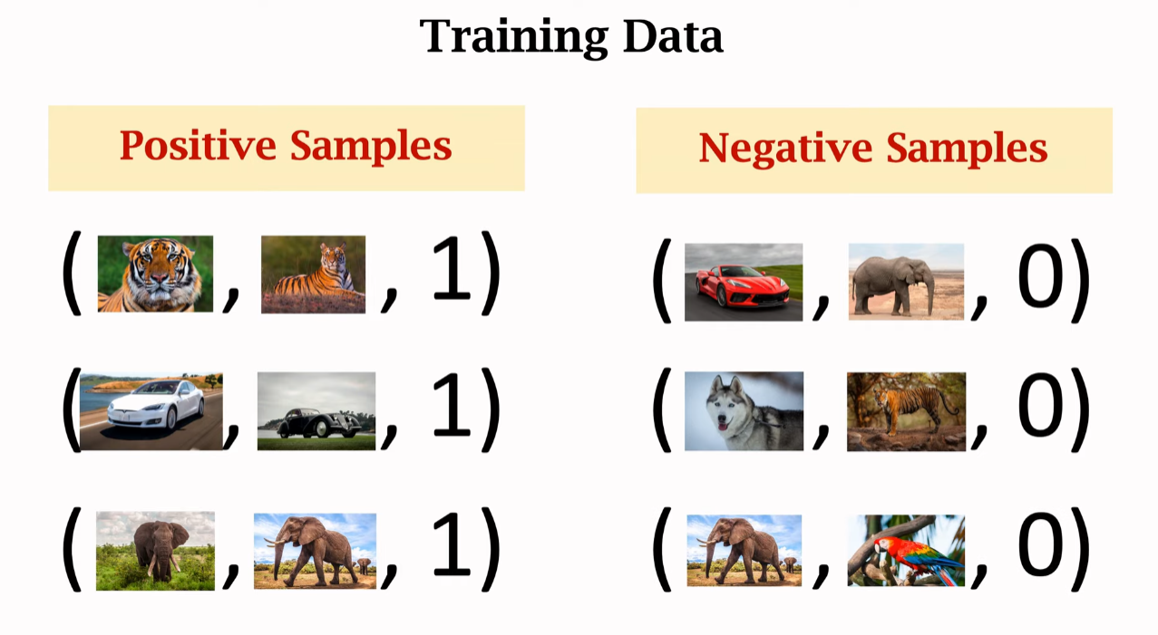
Abb. 6 – Aufbau des Trainingssets

Slide 14
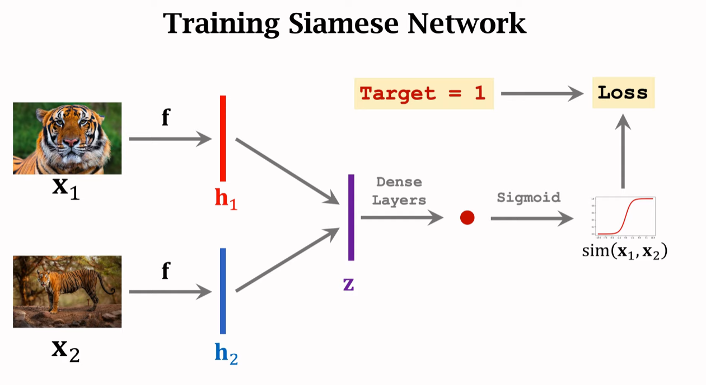
Abb. 7 – Beispiel des Netzwerks

Slide 15
Testen des Netzwerks

Slide 16
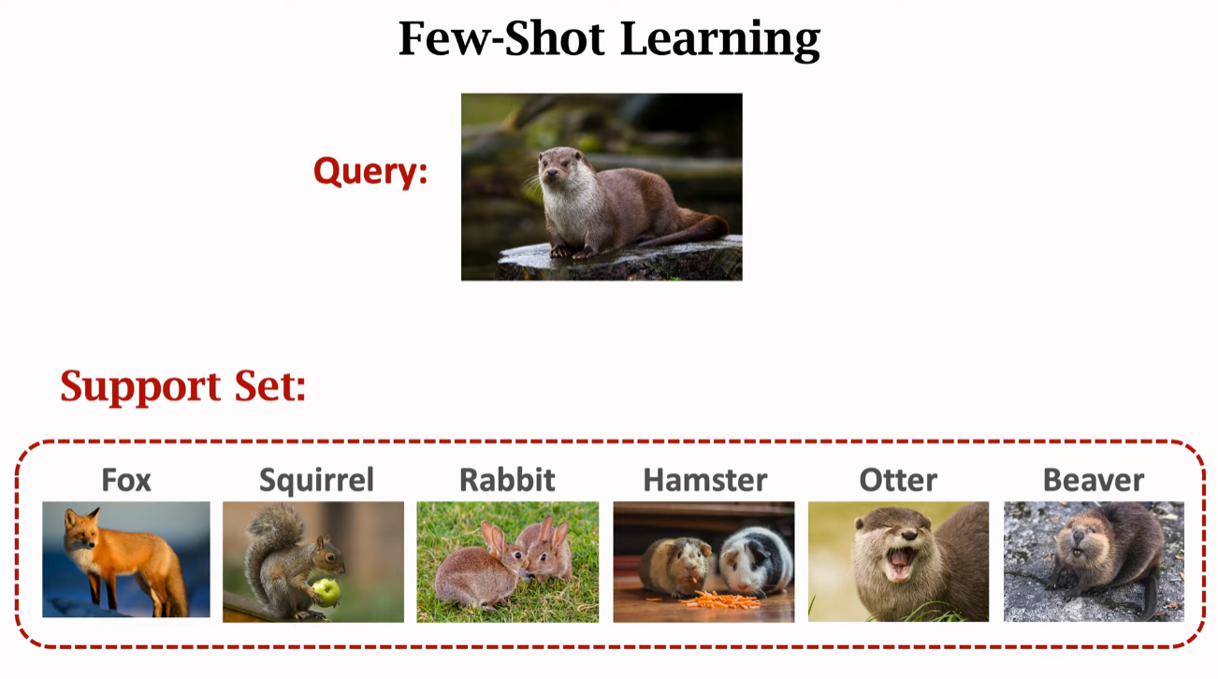
Abb. 8 – Beispiel Few-Shot

Slide 17
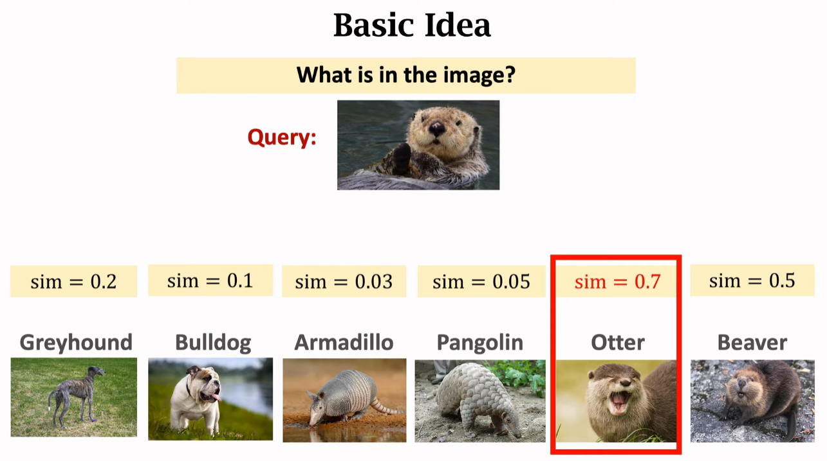
Abb. 9 – Beispiel Test Few-Shot

Slide 18
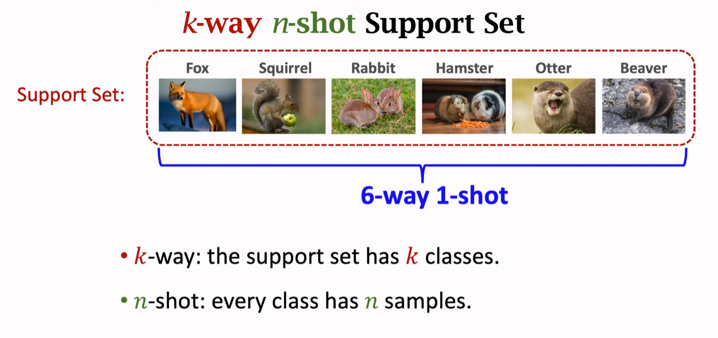
Abb. 10 – Erläuterung k-way n-shot

Slide 19
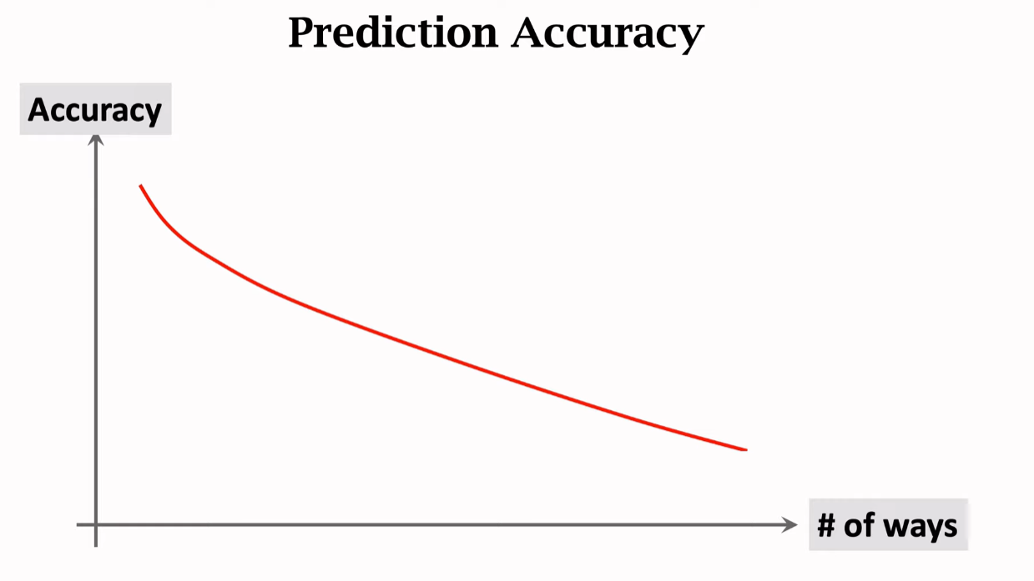
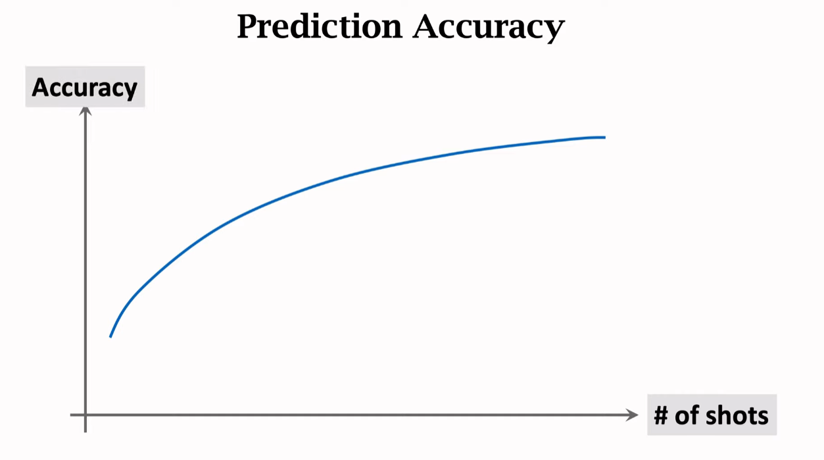
Analytics
Abb. 11 – Prediction Accuracy im Bezug auf Anzahl der Klassen (ways)
Abb. 12 – Prediction Accuracy im Bezug auf Anzahl der Samples (shots)

Slide 20
Quellenverzeichnis
Abbildung 2: https://github.com/brendenlake/omniglot
Abbildung 1, 3 und 4: https://www.cs.cmu.edu/~rsalakhu/papers/oneshot1.pdf
Abbildung 3-12: https://github.com/wangshusen/DeepLearning
Alle Links wurden zuletzt am 30.11.21 geöffnet.

